Slide 1
SOCRATIVE

Slide 2
Öncelikle öğretmen uygulamasına üye olarak sisteme giriş yapılır.

Slide 3
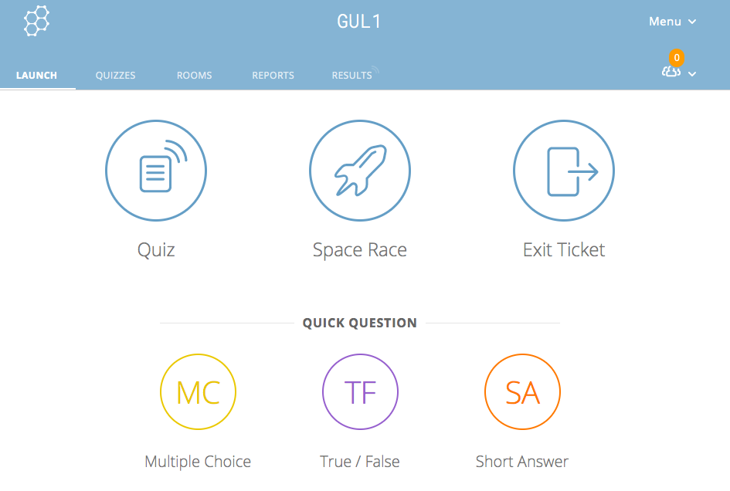
Size özel öğretmen kodunuz
Var olan bir sınavı başlatmak için «start quız» tuşuna kullanılır.
UYGULAMADA KARŞIMIZA GELEN İLK EKRAN
Sisteme ilk kez giriş yapıyorsa önce soru yazılması gerekiyor.

Slide 4
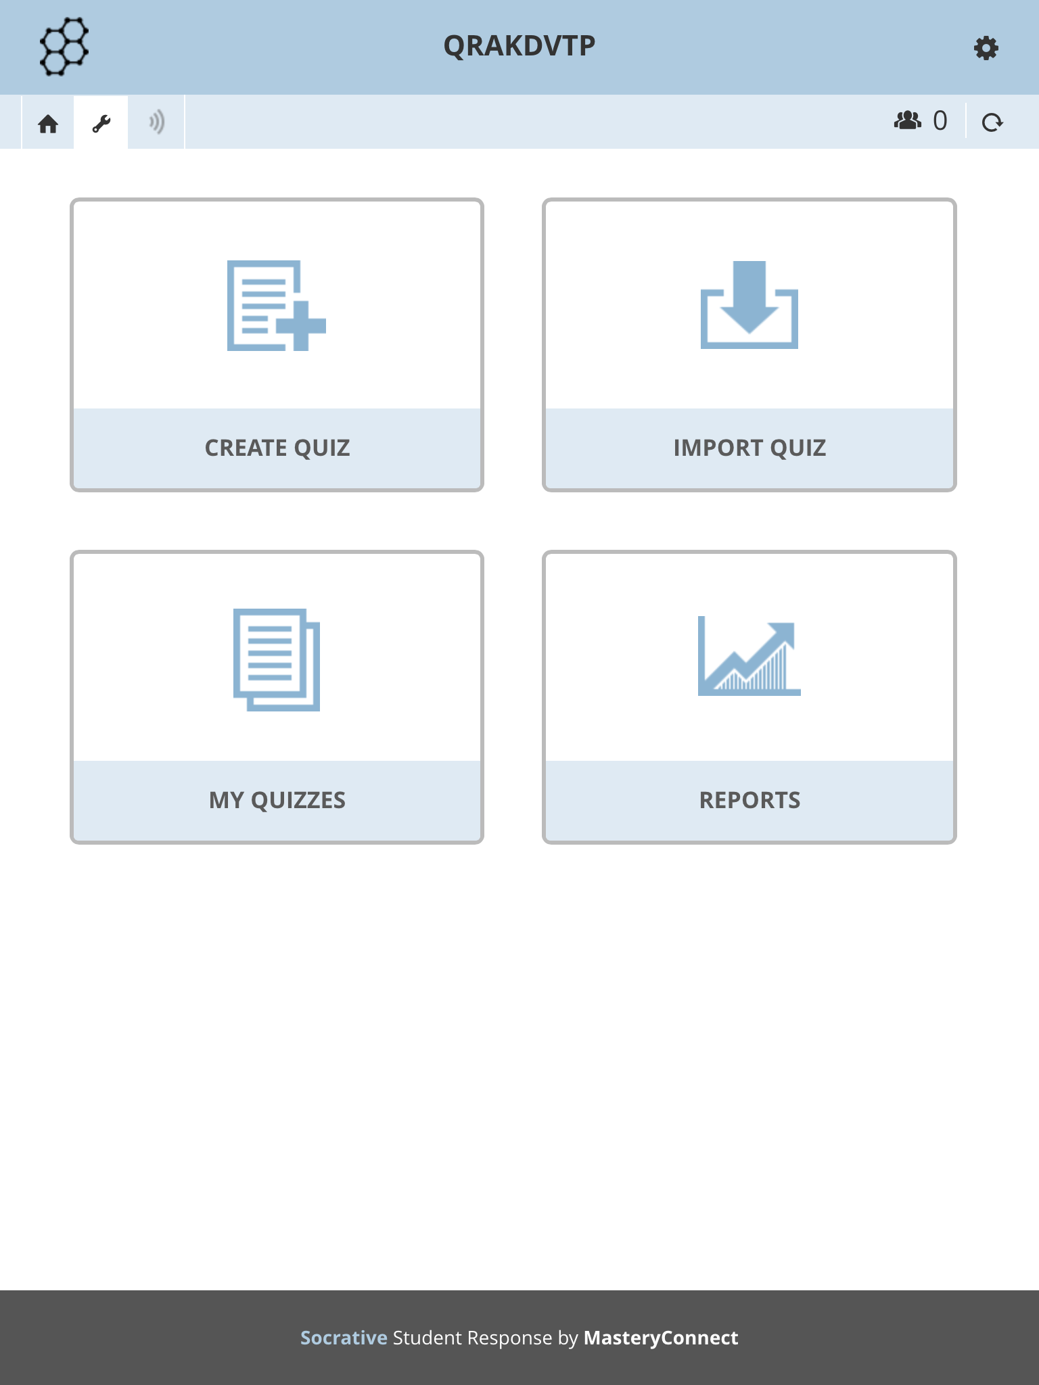
Ekrandaki bu bölüme basınca soru hazırlama ya da var olan sınavı çağırma bölümüyle karşılaşıyoruz.

Slide 5
Bir sınav yaratmak için bu bölümü seçilir.

Slide 6
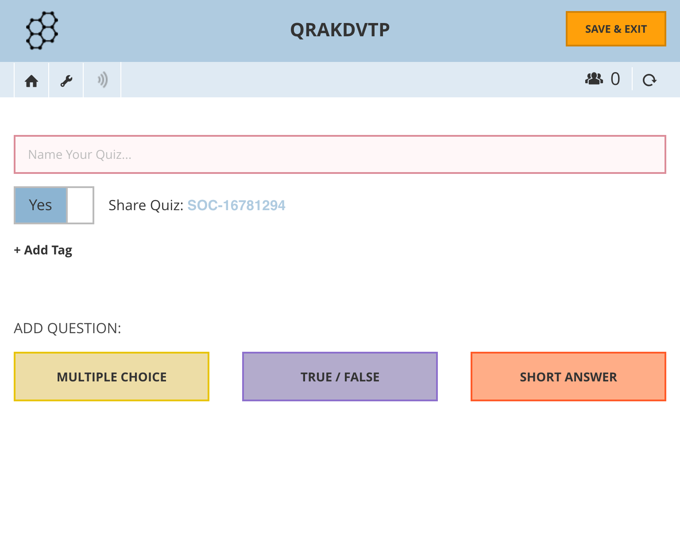
Sınava bir isim verilir.

Slide 7
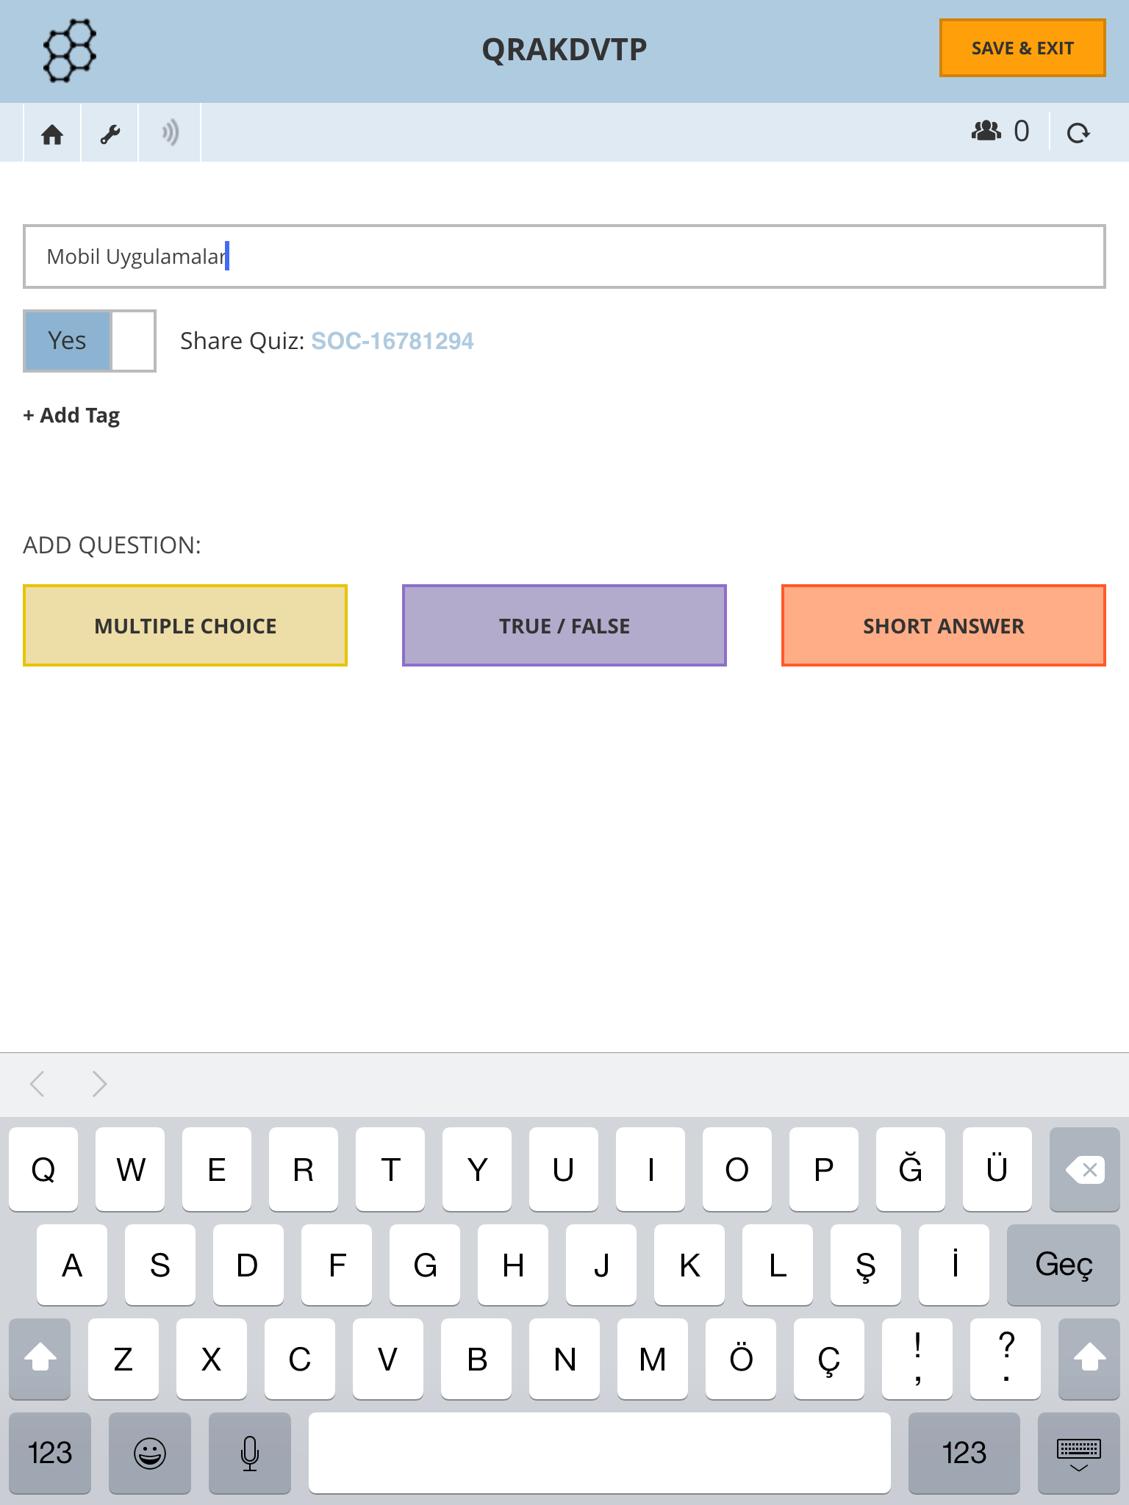
Bu bölümden soru yazmaya başlıyoruz. * Çoktan seçmeli * Doğru/Yanlış * Kısa Cevaplı

Slide 8
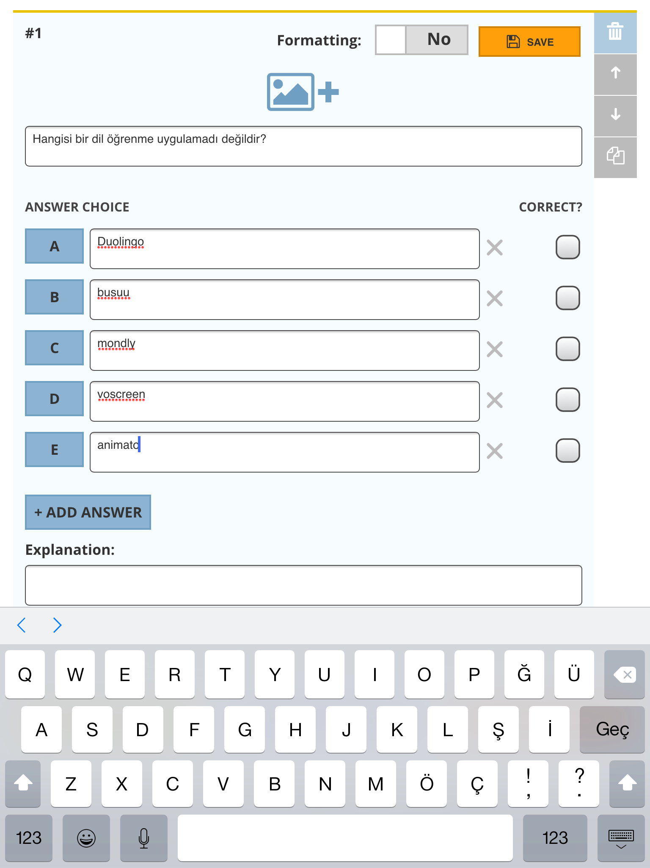
çoktan seçmeli bir soru yazalım.
Şık sayısını dilediğiniz kadar kullanabilirsiniz.

Slide 9
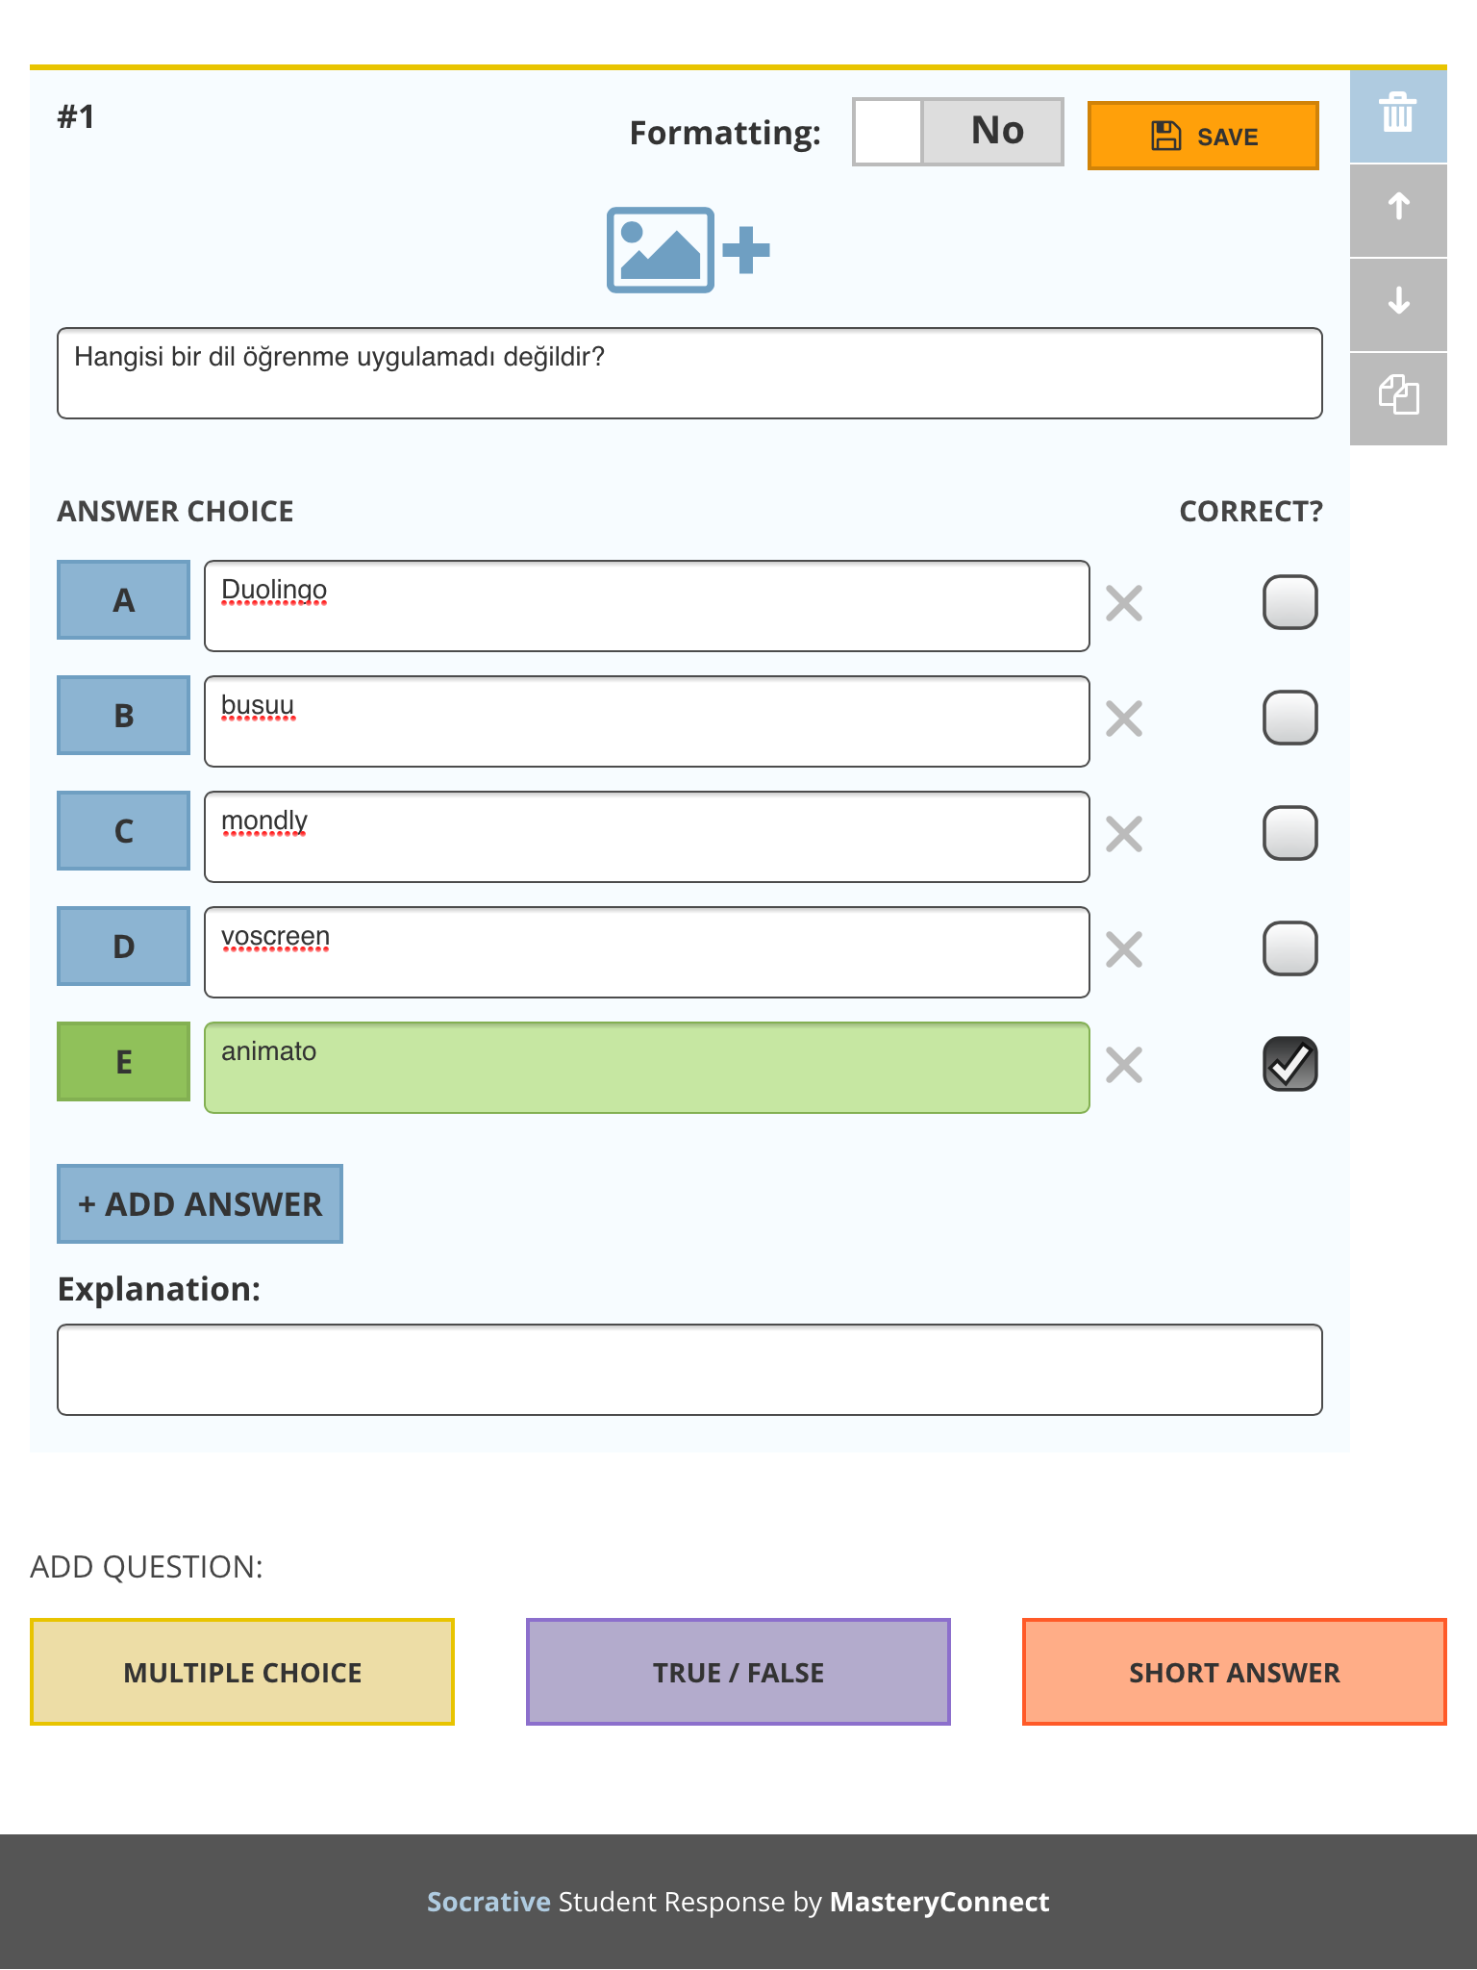
Doğru cevabı işaretlemeyi unutmayın.

Slide 10
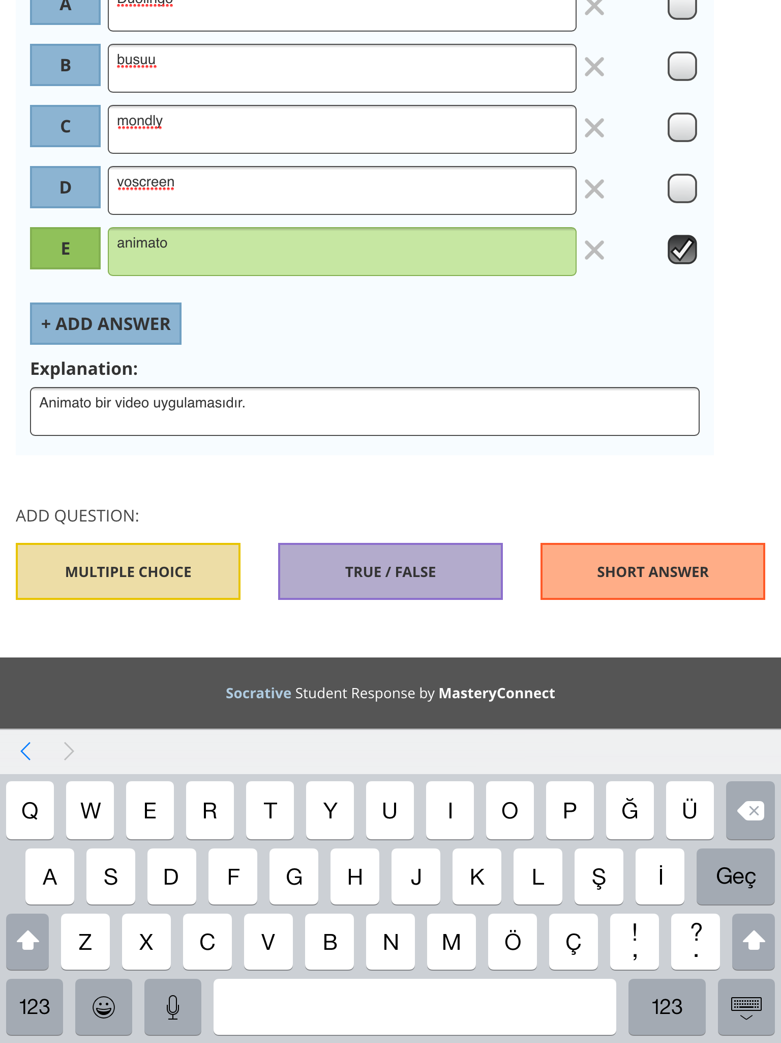
EXPLANATION Açıklama bölümüdür. Cevapla ilgili bir bölüm ekleyebilirsiniz.
Yeni soru oluşturmak için tekrar «Add Question» bölümünden soru tipi seçmeniz gerekiyor.

Slide 11
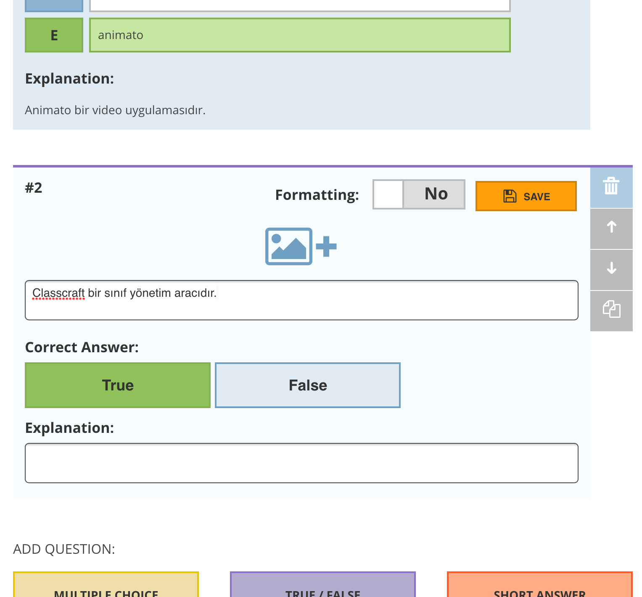
İkinci soru öğrencilerin doğru-yanlış şeklinde cevaplayabileğişekilde olsun.

Slide 12
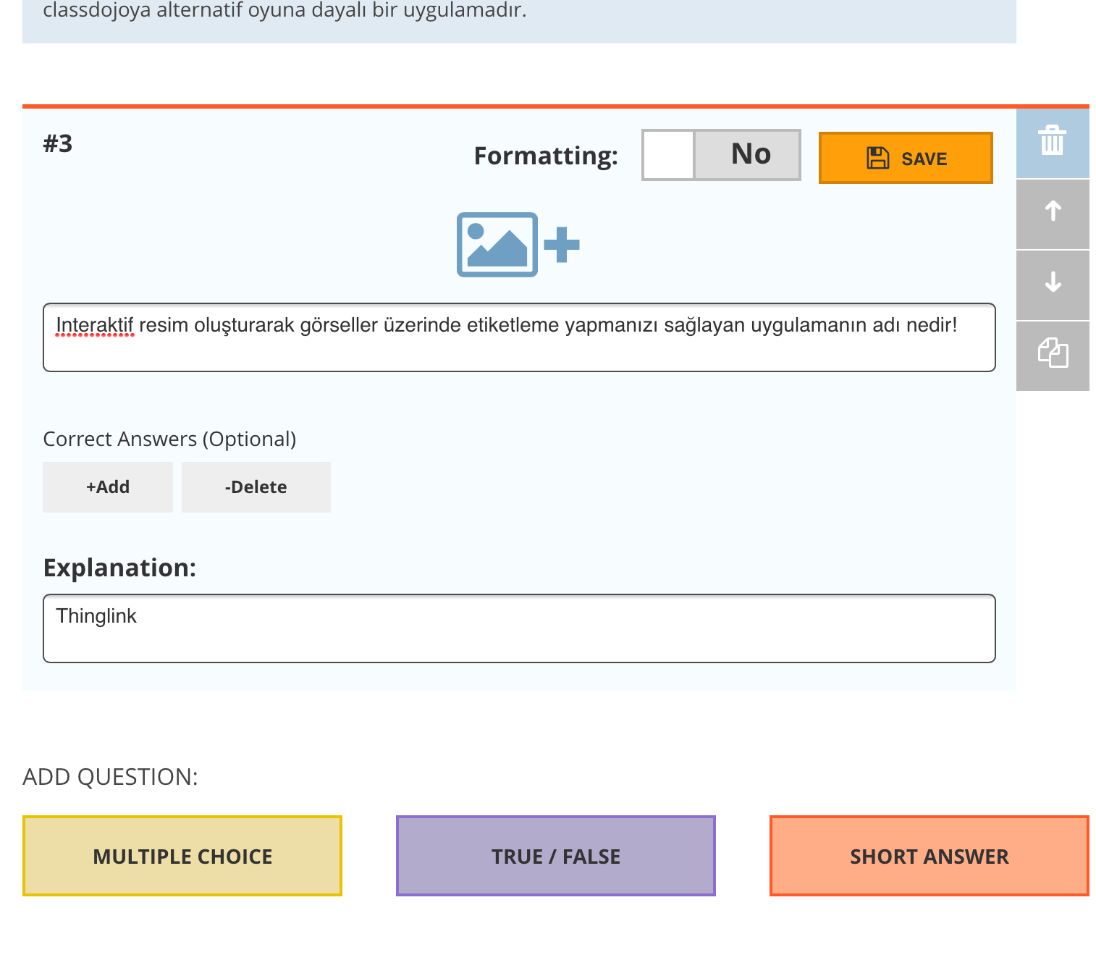
3.Soru da kısa cevaplı olsun.

Slide 13
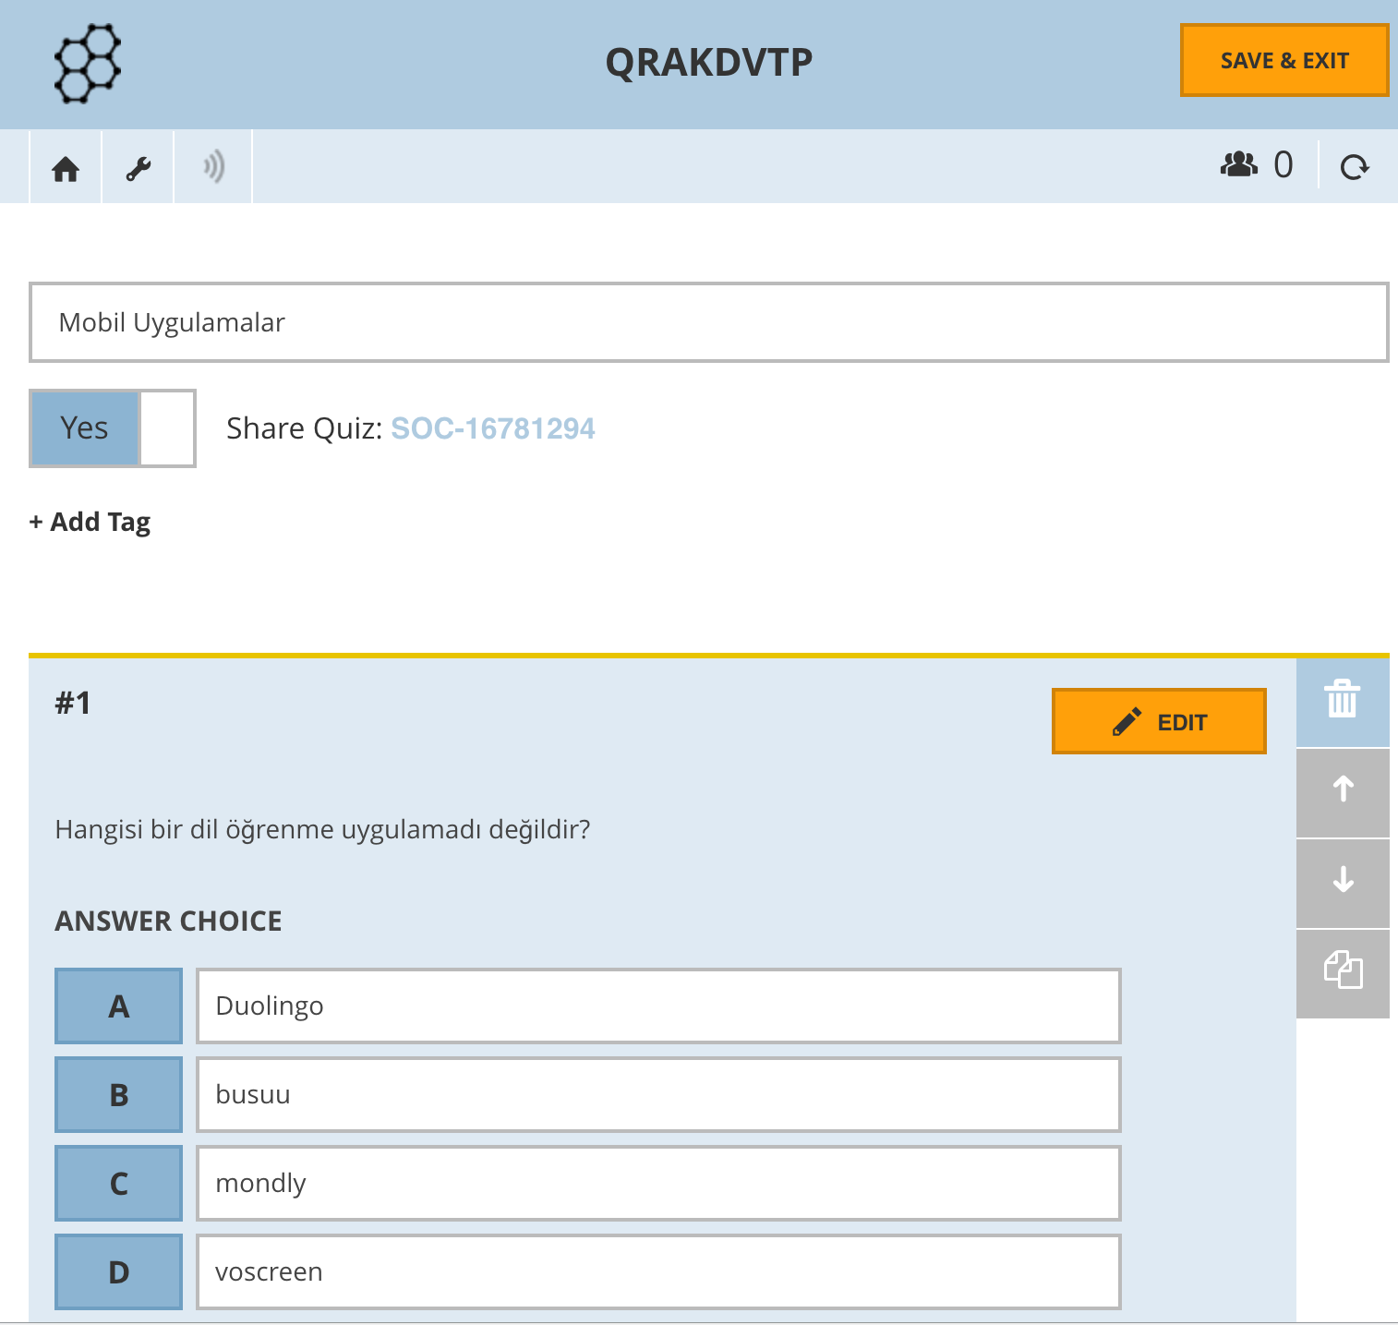
Hazırlanan sınav bu bölümden kaydedilir.

Slide 14
Quizlerim kısmına geri döndüğünüzde karşınıza az önce hazırladığınız sınav gelecektir.

Slide 15
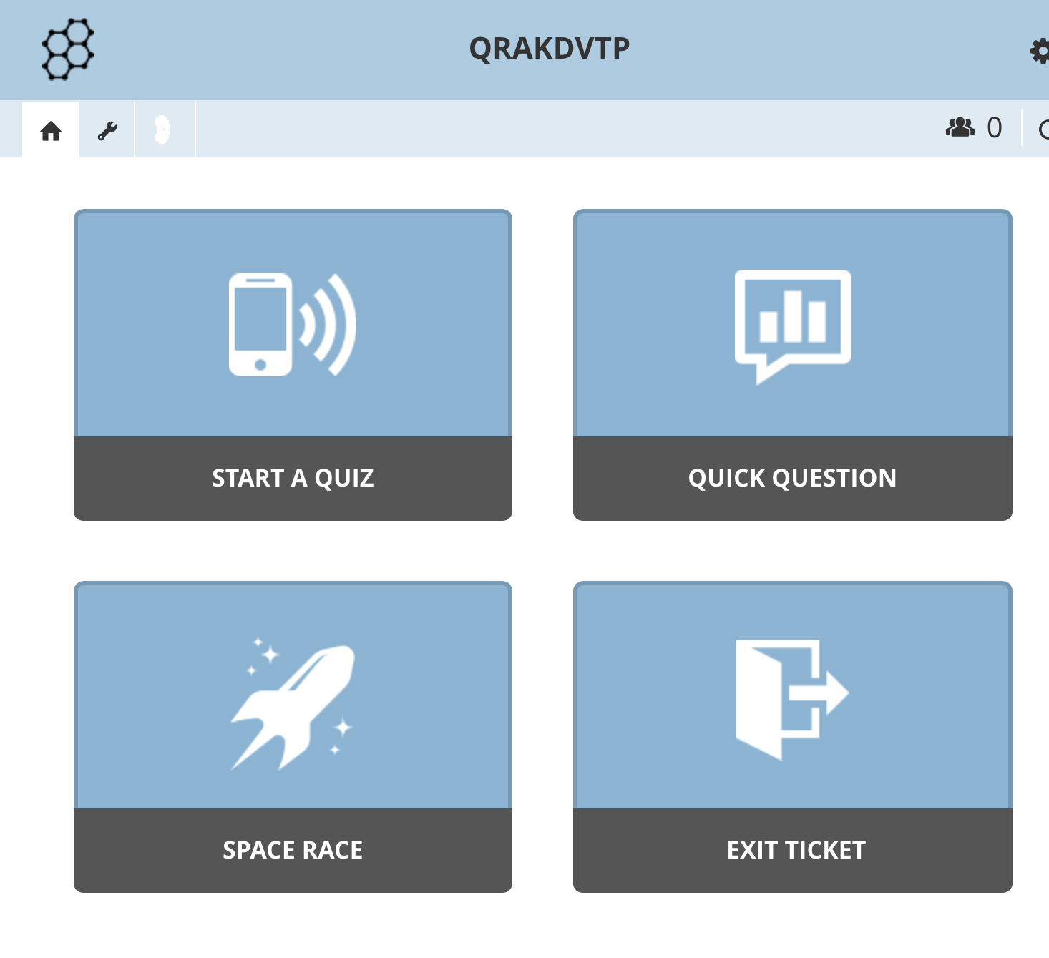
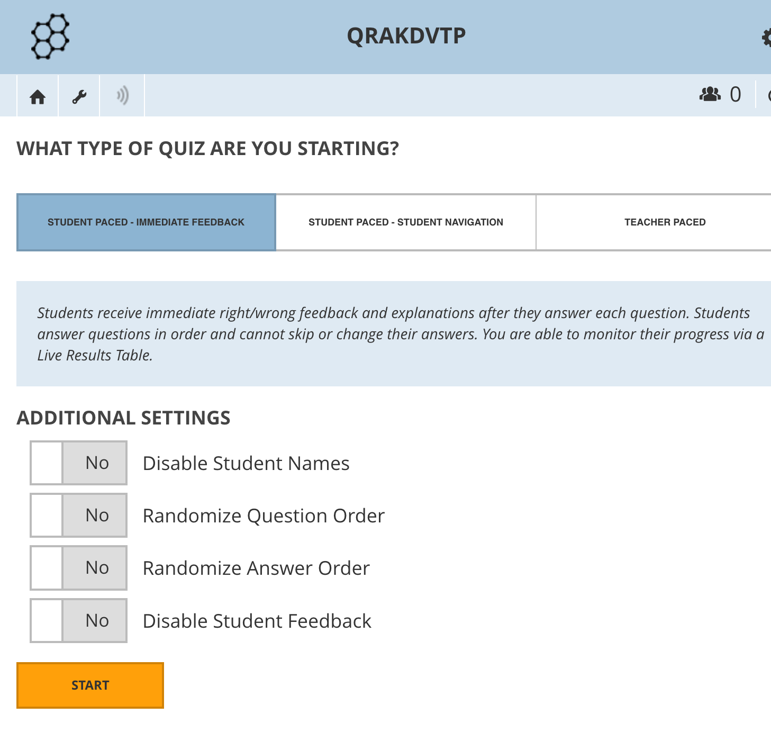
Sınavı başlatmak için ana ekrandan Start Quiz bölümüne geri dönüyoruz. Yapmak istediğimiz sınavın adını seçiyoruz.
Start tuşundan sınavı başlatabiliriz.
Notes:
Çoktan seçmeli testler
Doğru/yanlış soruları
Kısa cevaplı sorular
**öğrencilerin cevaplarini rapor olarak görebilir, grafik ve tablo olarak da görüntüleyebilirsiniz.
quick question bölümÜ Bu bölümde sorulara öğrencilere sözlü olarak sorarsınız ve yanıtları hızlıca toplarsınız.
‘SPACE RACE’ bölümü takımlar halinde yarışacak öğrenciler için idealdir.
Sınavınızı ve kaç grup yapacağınızı seçebilirsiniz.

Slide 16
SOCRATIVE STUDENT UYGULAMASINDA ÖĞRENCİLER TESTİ NASIL GÖRÜYOR?

Slide 17
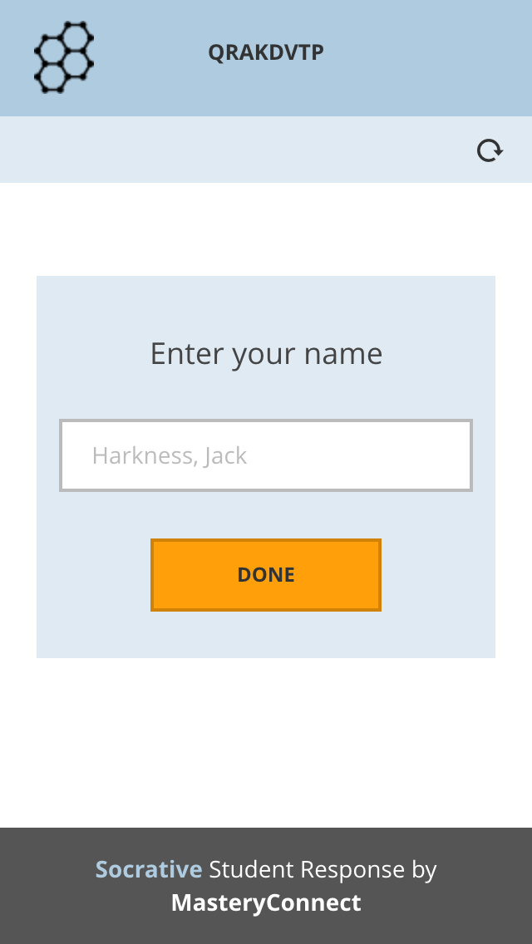
Öğrenciler «Socrative Student» uygulamasını indirmiş olmalılar.
Özel olan öğretmen kodunu açılış sayfalarına girdikten sonra bir de isimlerini yazmaları gerekiyor.

Slide 18
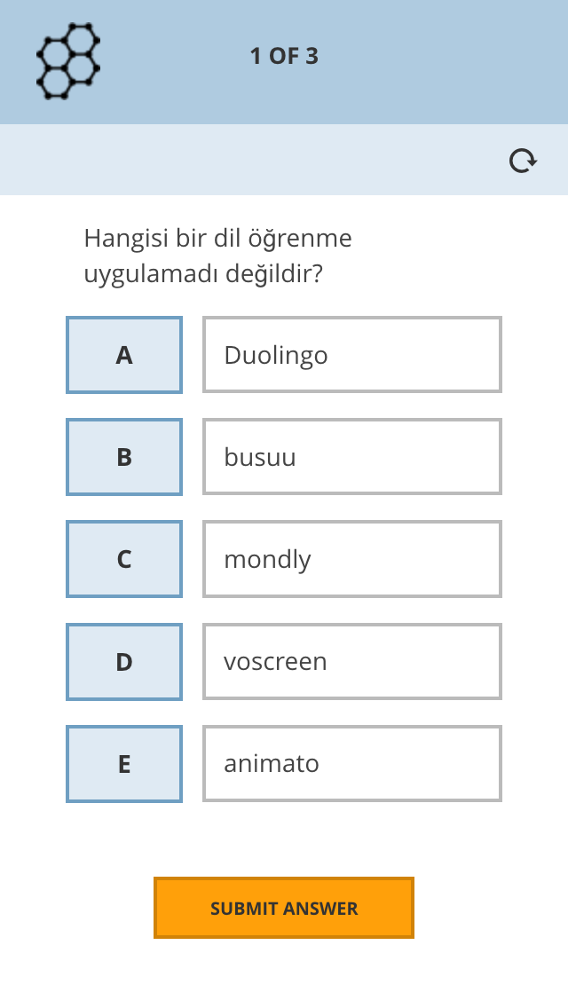
Doğru cevabı seçip «Submit answer» tuşuna basılır.

Slide 19
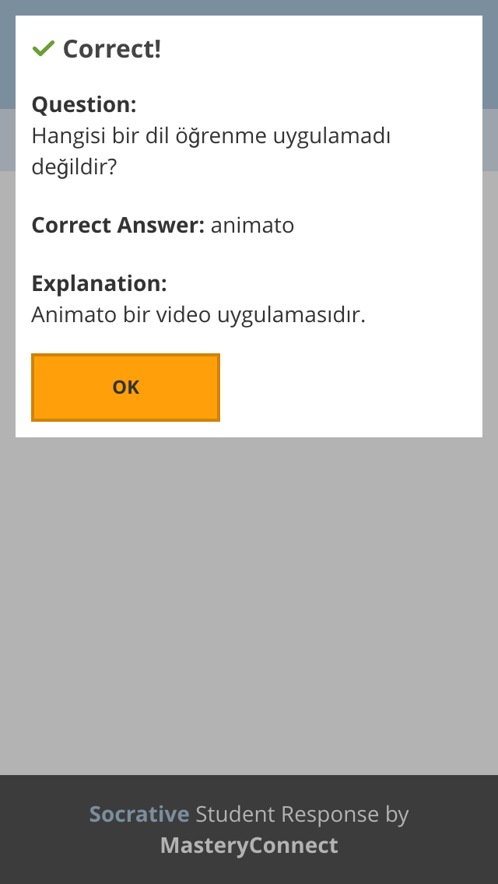

Slide 20
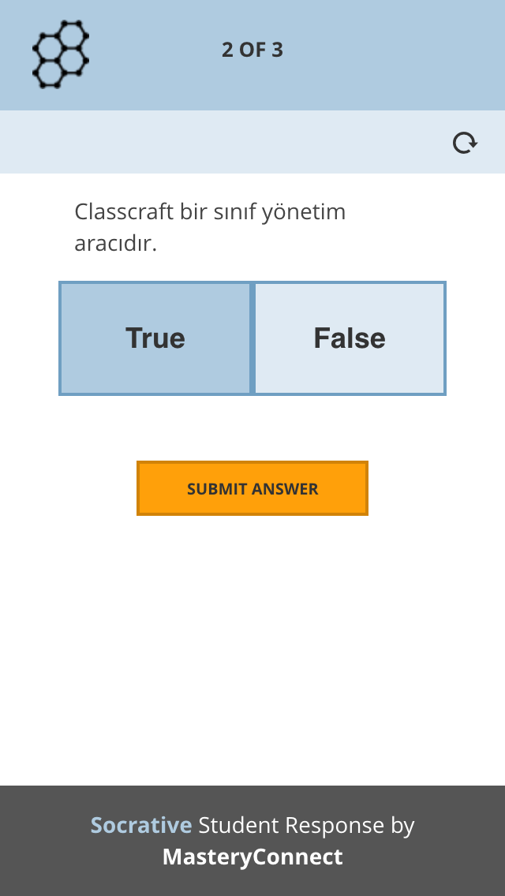
2.SORU

Slide 21
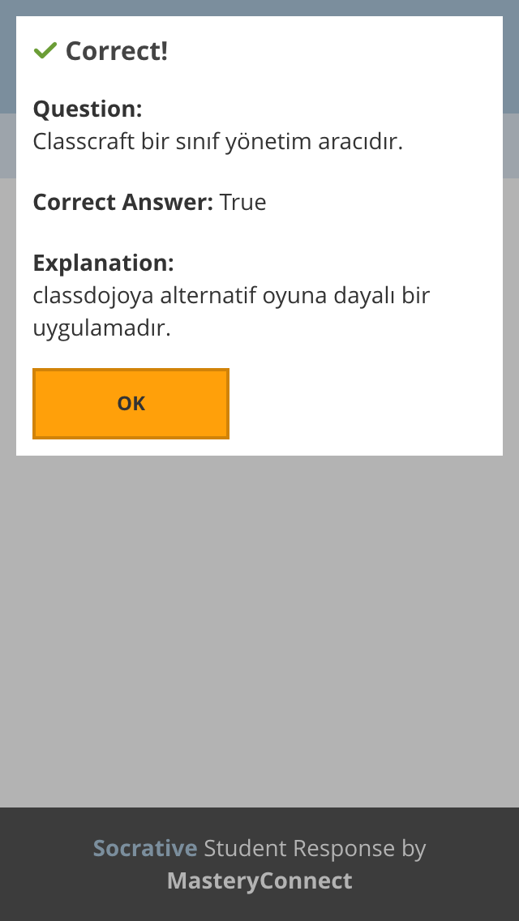
Doğru ya da yanlış cevap verdiğini öğrenciye gösterir. Eğer yazdıysanız açıklama bölümü çıkar.

Slide 22
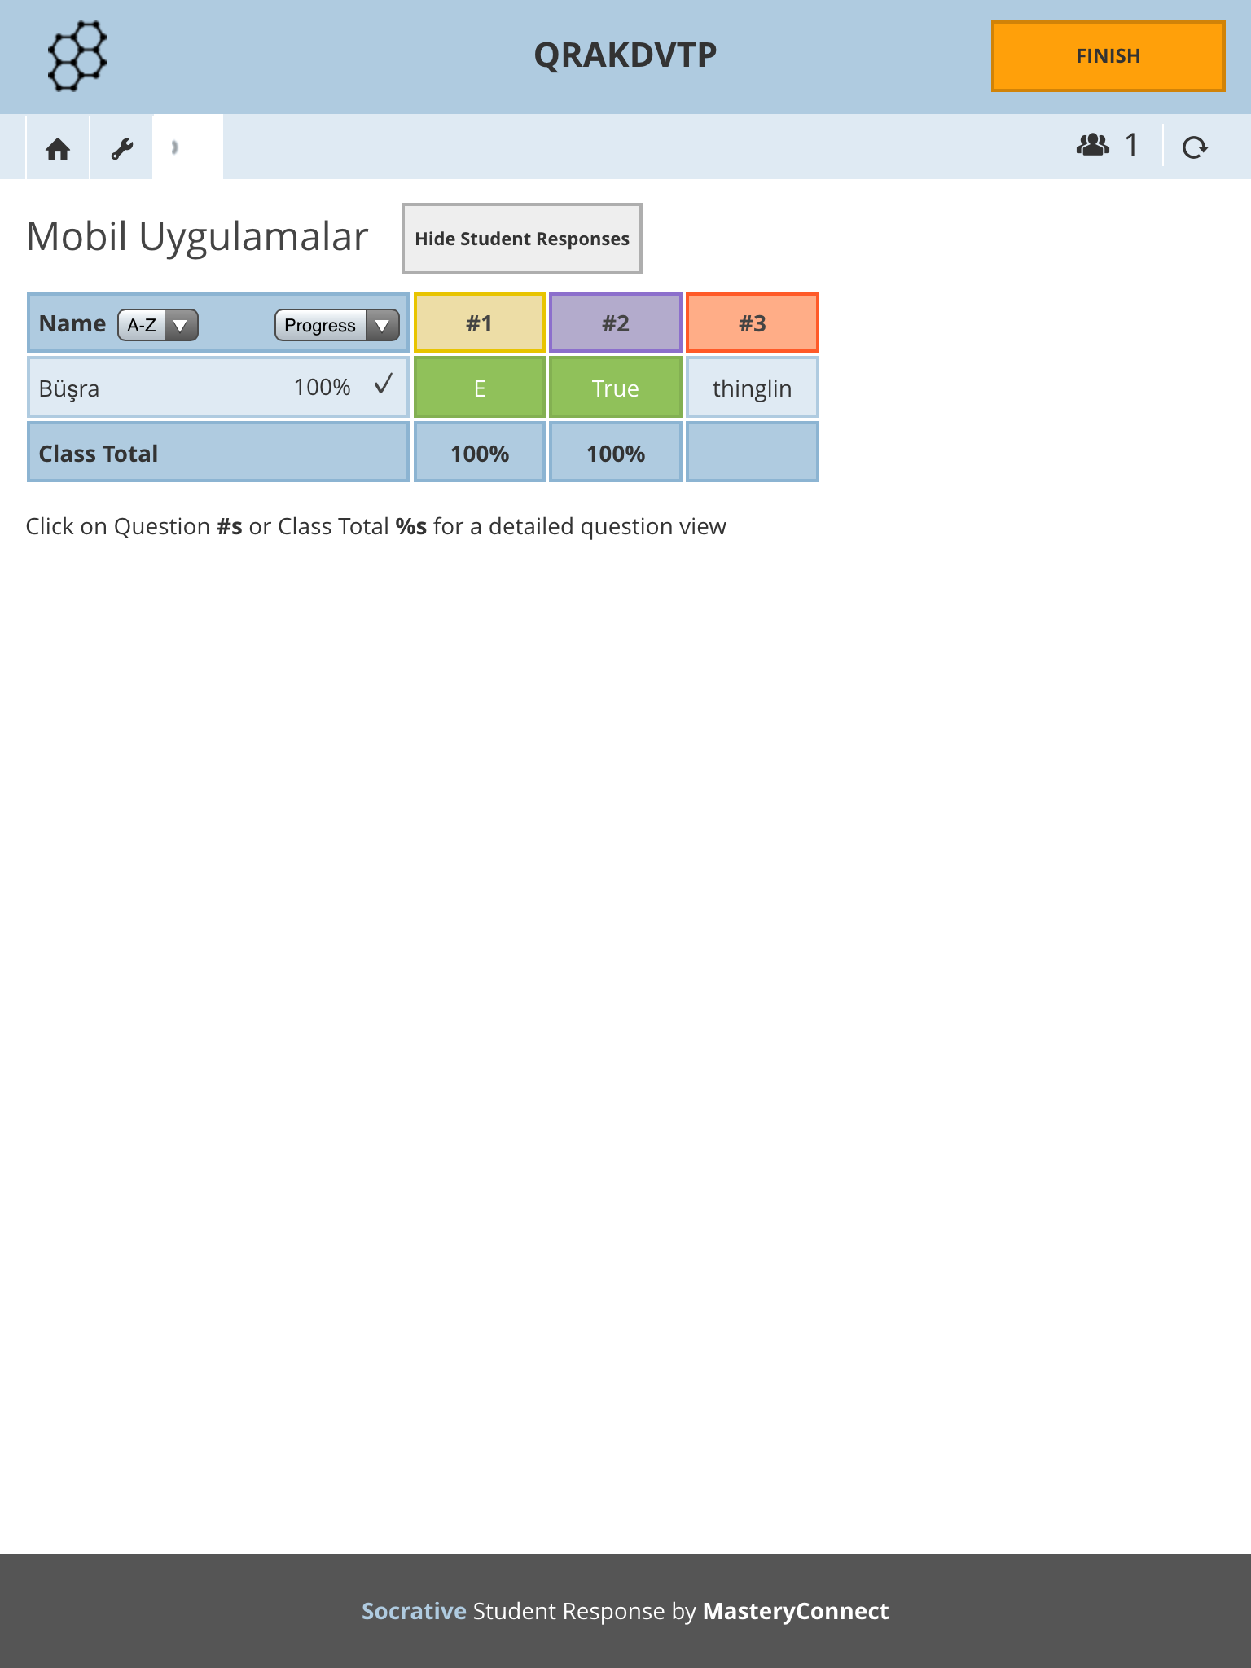
Bu sırada öğretmen kendi ekranından hangi öğrenci hangi soruya ne cevap vermiş görebilir.

Slide 23
Öğrencilerin cevaplarını rapor olarak görebilir.
Grafik ve tablo olarak görüntülenebilir.

Slide 24
‘Exıt tıcket’ bölümü
“Exit Ticket” sekmesi 3 sabit sorudan oluşuyor ve öğrenciler sınıfı terk ederken cevaplanmaları isteniyor.
Bugünkü konuyu ne kadar iyi anladın?
Bugün ne öğrendin?
Öğretmeninizin sorduğu soruya cevap veriniz.

Slide 25
‘Quıck questıon’ bölümü
Bu bölümde sorulara öğrencilere sözlü olarak sorarsınız ve yanıtları hızlıca toplarsınız.

Slide 26
‘SPACE RACE’ bölümü
Bu bölüm takımlar halinde yarışacak öğrenciler için idealdir. Sınavınızı ve kaç grup yapılacağı seçilebilir.

